Slide 1
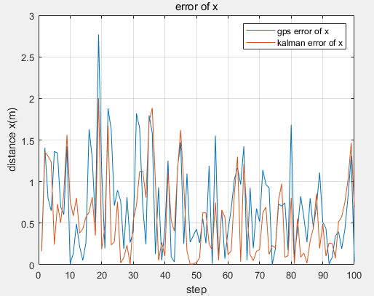
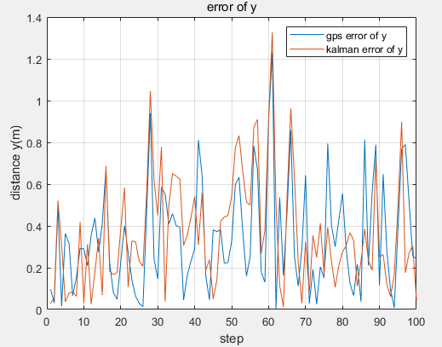
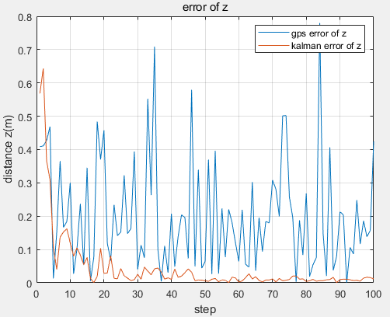
Matlab을 통한 Extended Kalman Filter Simulation
Extended Kalman Filter를 통해 구한 x좌표의 에러
Extended Kalman Filter를 통해 구한 y좌표의 에러
Extended Kalman Filter를 통해 구한 z좌표의 에러

Slide 2
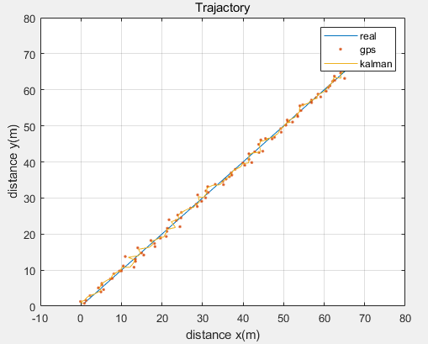
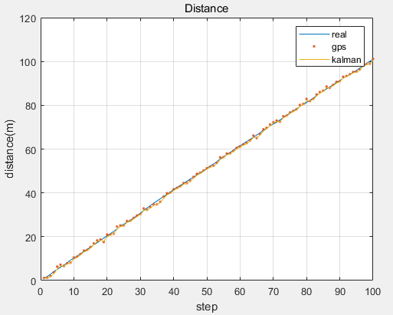
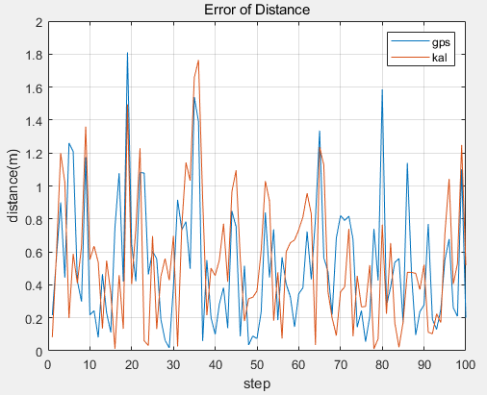
Matlab을 통한 Extended Kalman Filter Simulation
Extended Kalman Filter를 통해 구한 물체 궤적
Extended Kalman Filter를 통해 구한 이동거리
Extended Kalman Filter를 통해 구한 이동거리의 에러

